Slide 1
Implementación de una App Móvil (Android) para administrar el reciclaje de materiales en la empresa Mr. JED Ingeniería y Desarrollo - Piura; 2022.
Presentado por:
Palacios Crisanto Belén Emilia
Velásquez Rosas H. Alexander
Sede: Bello Horizonte
Carrera: Ing. Software con I.A.

Slide 2

INTRODUCCIÓN
MR JED una empresa dedicada a la instalación de cámaras, soporte técnico, desarrollo de software, etc. se puso en la tarea de desarrollar una aplicación móvil bajo el nombre de EcoMoney para mejorar la gestión de los residuos reciclables de la ciudad de Piura.
Esta aplicación se divide en tres partes:
App Administrador
App Recolector
App Cliente

Slide 3
OBJETIVO GENERAL
Optimizar la recolección de residuos reciclables según la demanda de los clientes, a través, de la implementación de tres aplicaciones móviles generando un impacto socio ambiental en la ciudad de Piura.
www.senati.edu.pe

Slide 4
OBJETIVOS ESPECÍFICOS
Diseñar y construir una aplicación móvil para el administrador, quien registrará los productos o materiales con los que se trabajará, tales como botellas, papel y metales. Además, será quien registre a cada recolector contratado y quien les asigne la tarea de ir a los hogares que trabajen con este sistema, previa solicitud de recojo hecha por el cliente.
Diseñar y construir una aplicación móvil para el recolector, quien después de ingresar a la aplicación con sus credenciales, podrá registrar o afiliar a cada cliente interesado. Podrá ver y mapear las solicitudes que se le asignaron, revisar los datos del cliente para luego seguir la ruta trazada por la aplicación. Además, podrá ingresar los pesos de cada material previo pesado, para luego poder hacer el pago en efectivo al cliente.
www.senati.edu.pe

Slide 5
OBJETIVOS ESPECÍFICOS
Diseñar y construir una aplicación móvil para el cliente, quien luego de ingresar sus credenciales podrá solicitar el recojo de los materiales reciclables con los que dispone.
Disminuir el desecho de residuos a las calles optimizando la recolección.
Generar satisfacción en los usuarios al recibir un incentivo según el volumen de material reciclable.
www.senati.edu.pe

Slide 6
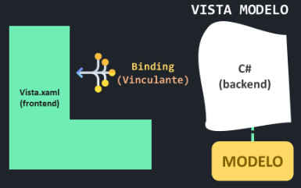
DESCRIPCIÓN DE LA INNOVACIÓN Y/O MEJORA
Mediante conocimiento previo de la situación que enfrenta nuestra ciudad de Piura, ante el constante desecho de basura a las calles, en donde, además, el personal encargado de la recolección de residuos sólidos (basura) no se da abasto debido la mala gestión de esta actividad, se decidió contribuir con el cuidado del ambiente al poner a disposición tres aplicaciones de reciclaje que gestionen e incentiven el reciclaje en los ciudadanos.
Este proyecto se llevó a cabo utilizando:
El patrón de software MVVM
C#
Xamarin Forms
Firebase como motor de Base de Datos
Google Maps.

Slide 7
DESCRIPCIÓN DE LA INNOVACIÓN Y/O MEJORA
Características de las aplicaciones:
App Administrador
Es quien registra al personal recolector contratado, registra los materiales autorizados a recolectar y quien asigna a los recolectores la tarea de ir a los determinados puntos de entrega.
App Recolector
Es quien afilia a los nuevos clientes y quien pasa por cada casa recogiendo los materiales reciclables.
App Cliente
Es quien solicita recoger los materiales en su domicilio.

Slide 8
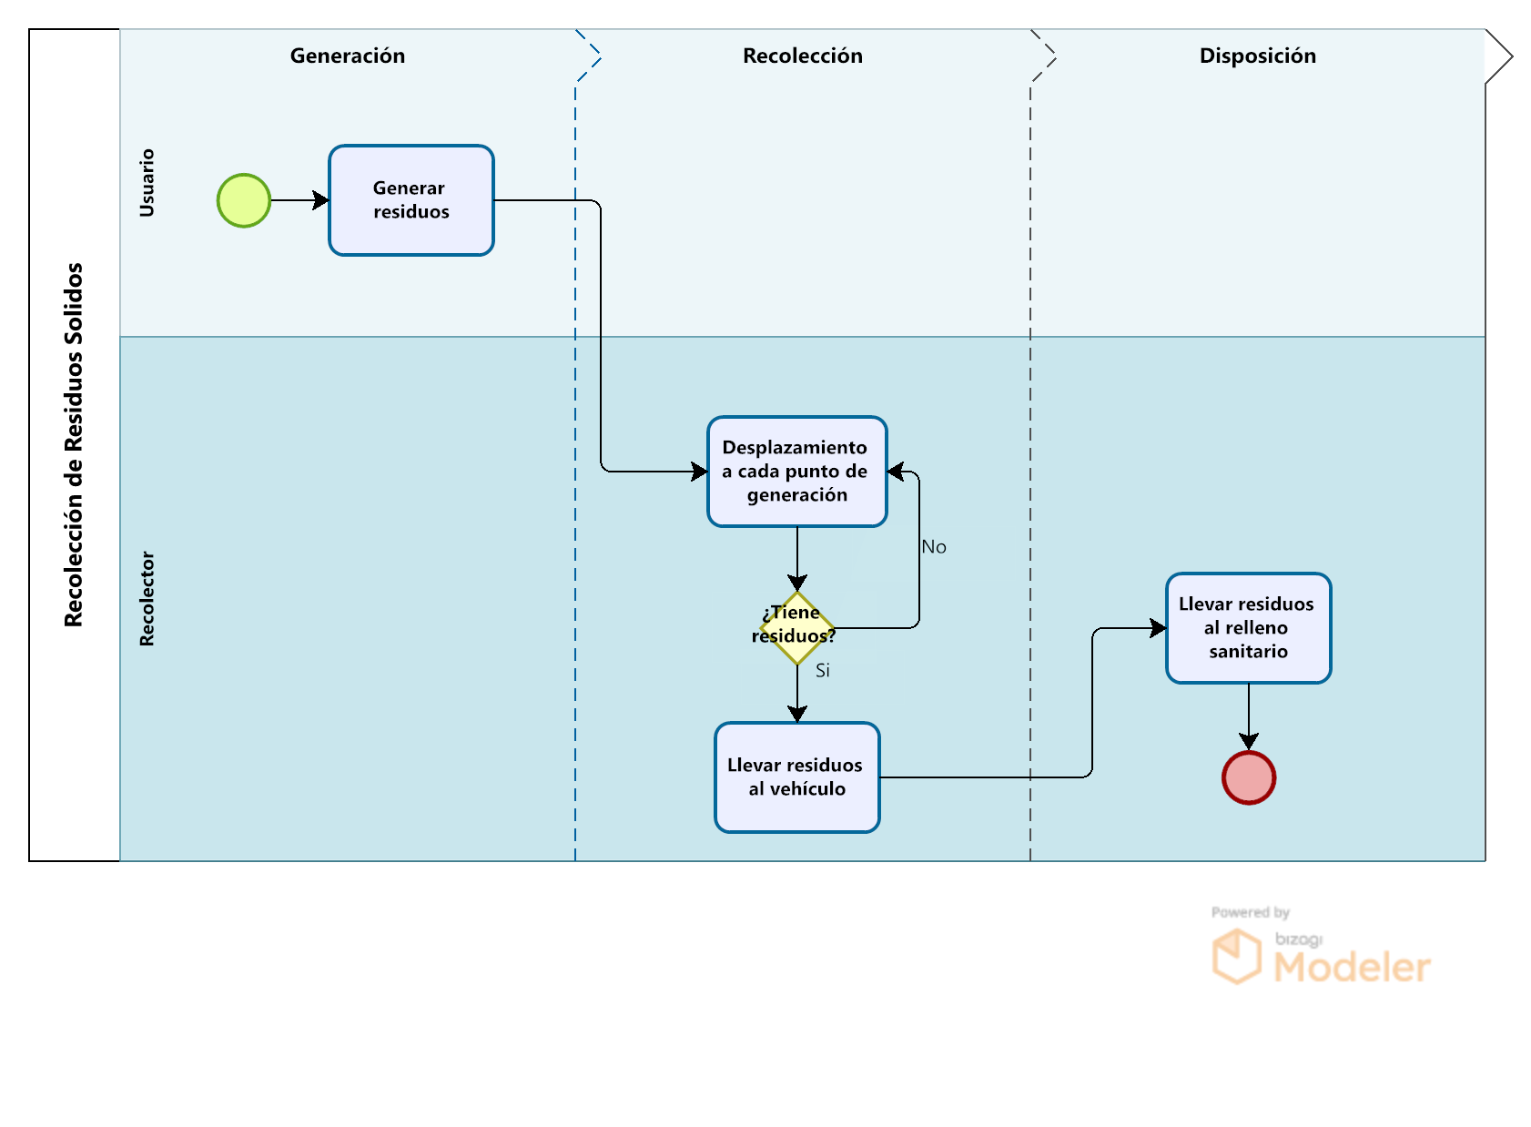
DIAGRAMA DE PROCESO ACTUAL

Slide 9
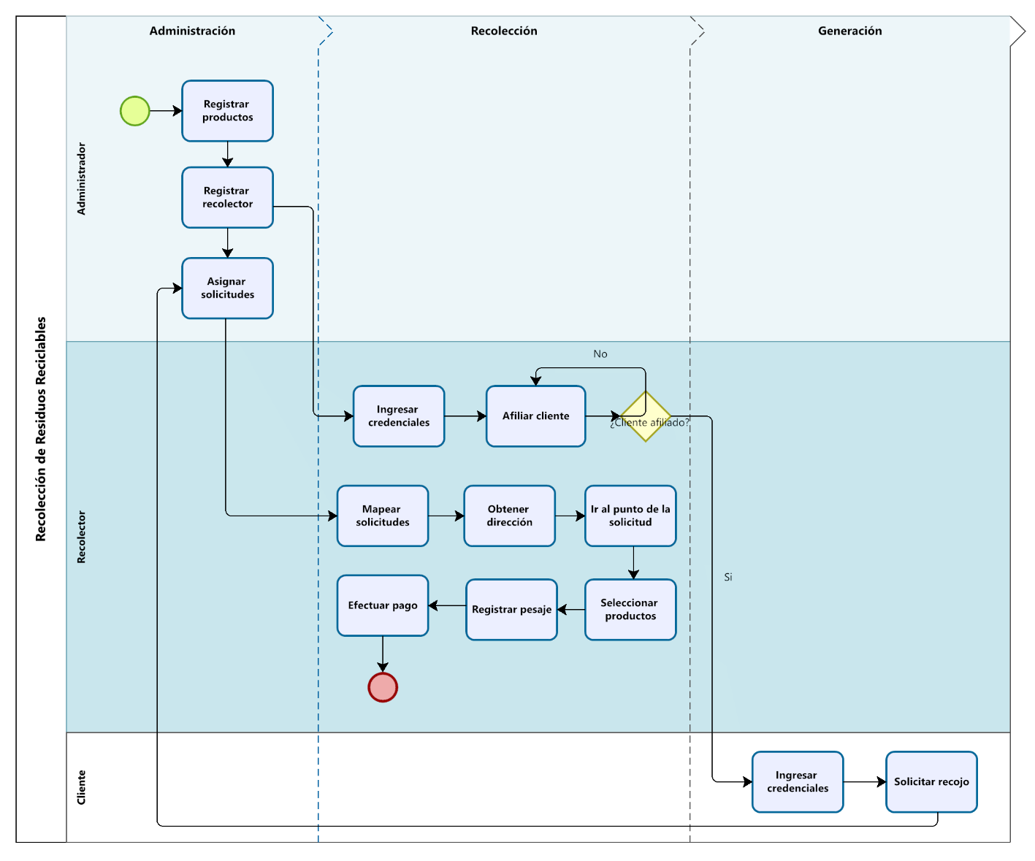
DIAGRAMA DE PROCESO MEJORADO

Slide 10
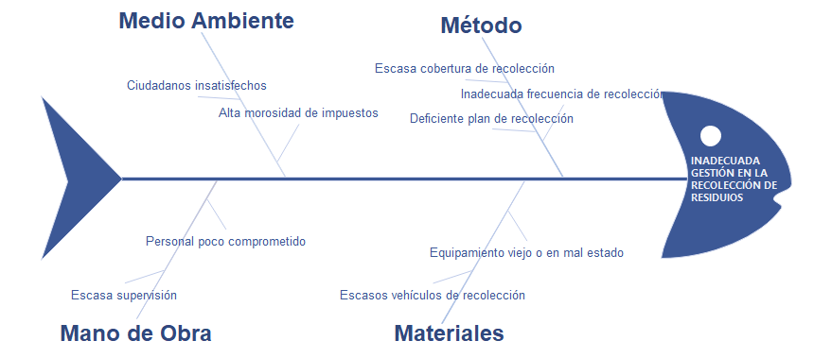
DIAGRAMA DE ISHIKAWA

Slide 11
DIAGRAMA DE PARETO

Slide 12
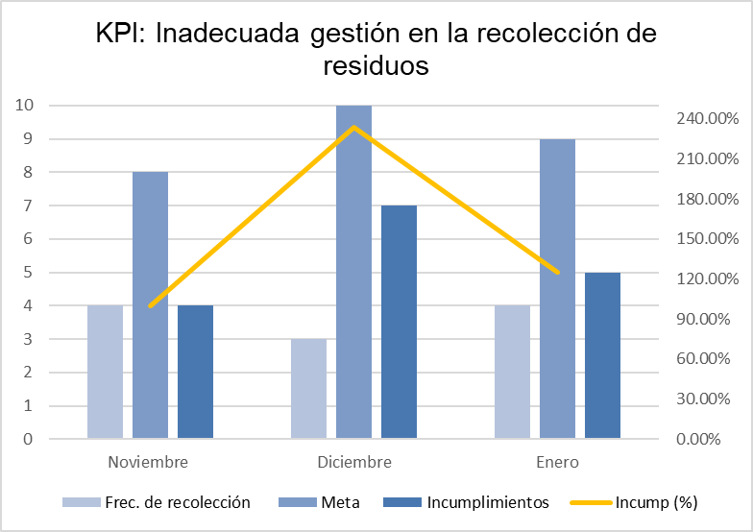
KPI PRINCIPAL (Indicador clave de rendimiento)

Slide 13
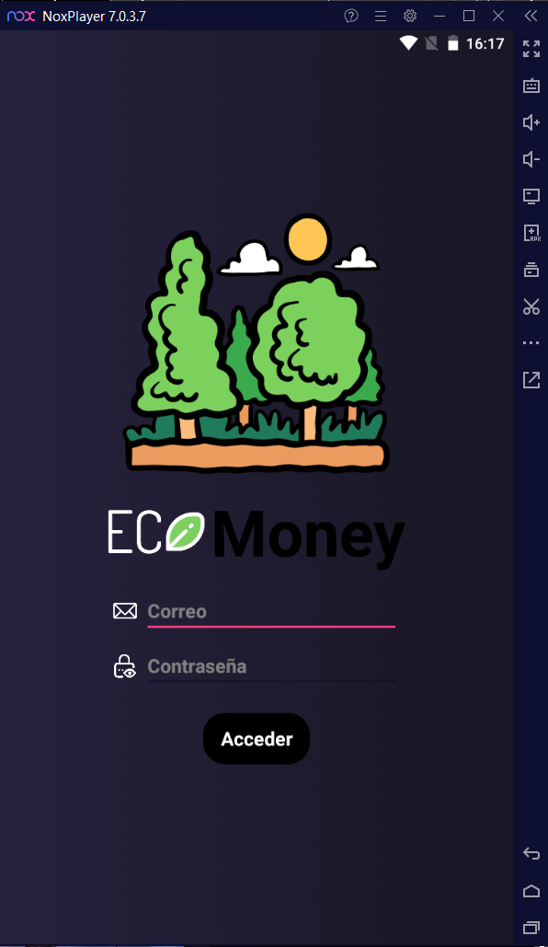
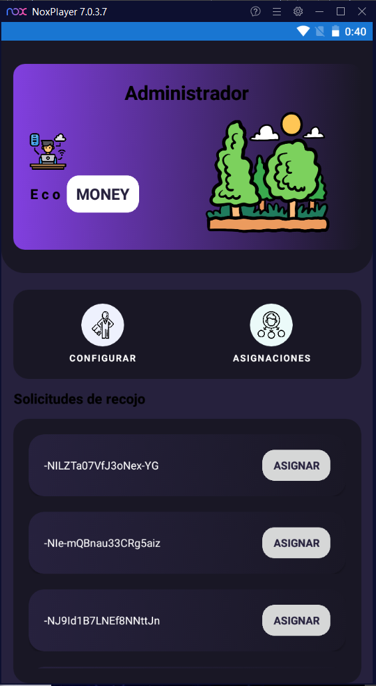
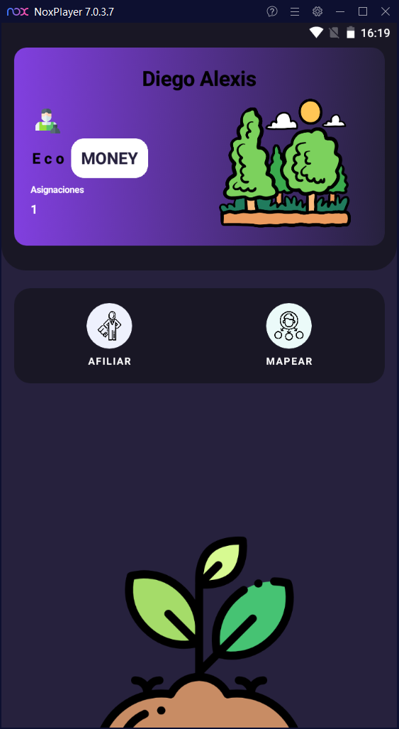
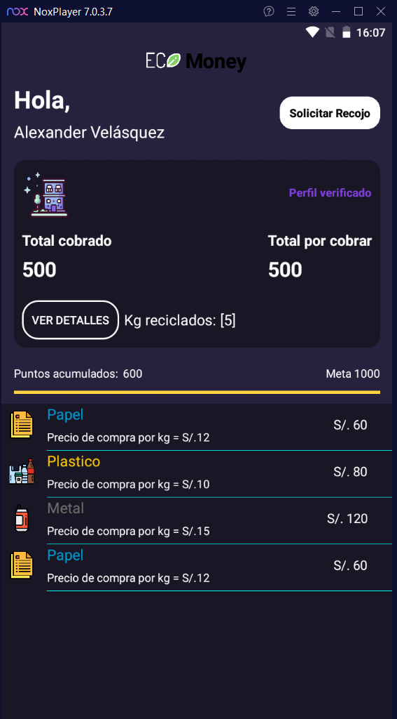
IMPLEMENTACIÓN | PLANOS DE PROYECTO
Repositorio del proyecto: https://github.com/alevroses/EcoMoney

Slide 14
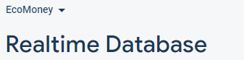
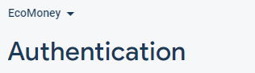
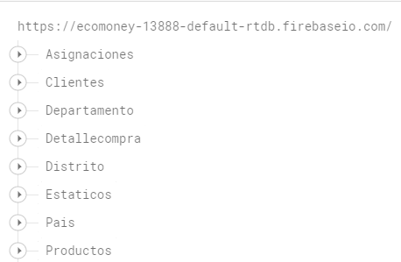
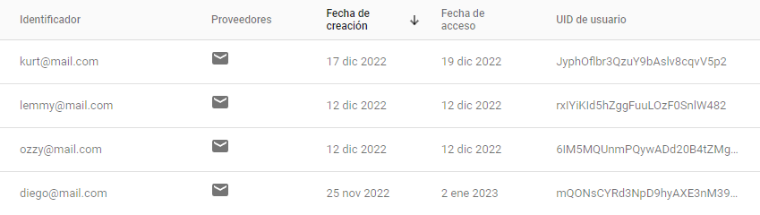
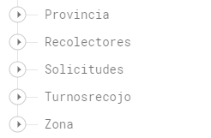
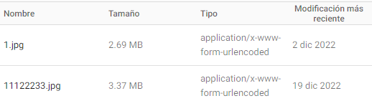
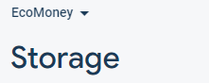
IMPLEMENTACIÓN | PLANOS DE PROYECTO

Slide 15
COSTOS – INVERSIÓN | COSTOS TOTAL DEL PROYECTO
Tenemos una inversión de S/. 13 665.00

Slide 16
COSTOS – INVERSIÓN | RETORNO DE INVERSIÓN
Tenemos un retorno de Inversión de S/. 16 335.00
El resultado se interpreta de la siguiente forma: “Por cada nuevo sol invertido en el proyecto la empresa ha de recuperar S/ 0.20”

Slide 17
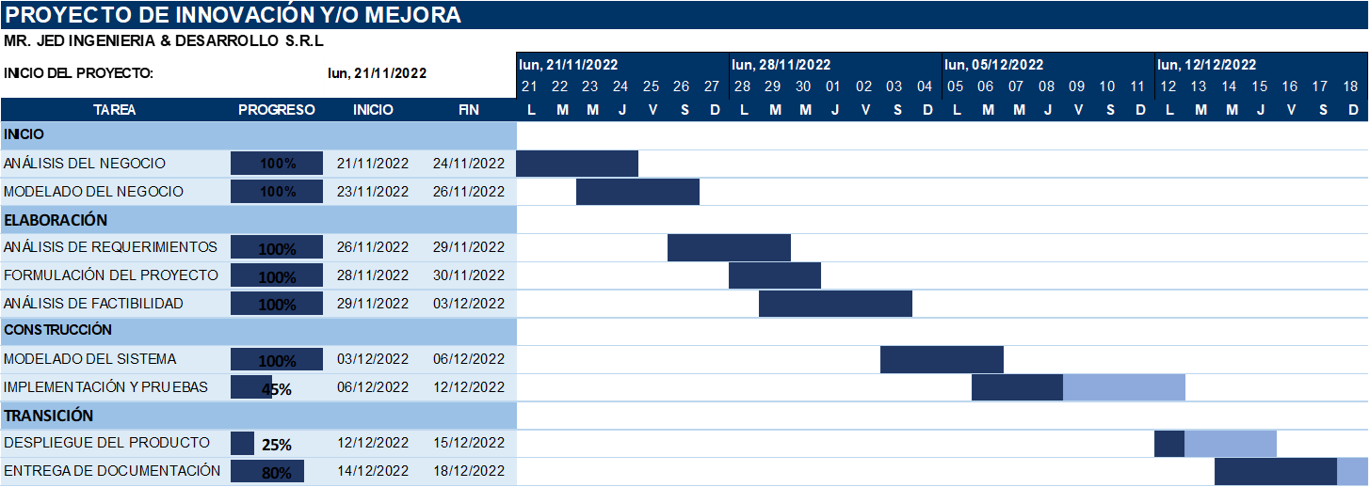
CRONOGRAMA DE ACTIVIDADES

Slide 18
CONCLUSIONES:
La implementación de las aplicaciones móviles influye significativamente en el proceso de reciclaje en las familias, además, disminuirá los niveles de contaminación en la ciudad.
La implementación promueve e influencia la economía, al generar empleos dignos, además, de recompensar a cada usuario al comprarle los residuos que generó durante la semana estimulando y mejorando el reciclaje en la ciudad de Piura, Perú.
Se llegó a la conclusión de que el teléfono móvil, se convierte en una gran herramienta a la hora de adquirir buenos hábitos.

Slide 19
GRACIAS POR SU:
1.
Atención.
2.
Participación.
3.
Interés de mejorar cada día.
4.
Comprensión.
5.
Compromiso.

